Slide 1
La sécurité: un remue méninge
Pensez a tout ce que tu connais au sujet de la sécurité…
ex: l’équipement de sécurité, les règles, les symboles, etc.

Slide 2
La sécurité

Slide 3
Partie I: L’équipement de sécurité

Slide 4
La hotte de vapeur
Utilisé pour les experiences dangereuses ou les produits chimiques volatiles
Tirer le verre en bas et allumer le ventilateur

Slide 5
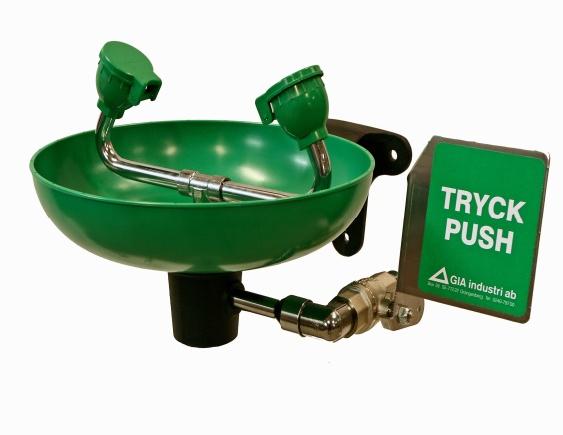
La station de lavage des yeux
Utilisé pour rincer les yeux lorsqu’on y verse des produits chimiques
Pousse le levier; garde les yeux ouverts, rince 15 minutes minimum

Slide 6
La trousse de premiers soins/secours
Utilisé pour traiter des petites blessures ou coupures

Slide 7
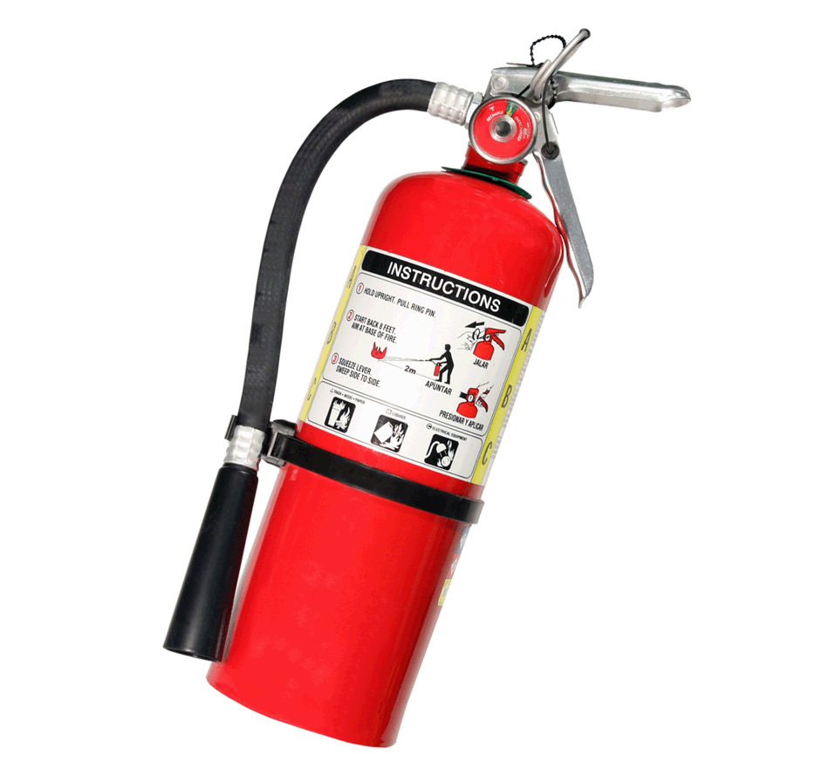
L’extincteur de feu
Pour éteindre des petits feux
Tire l’épingle et vise la base du feu

Slide 8
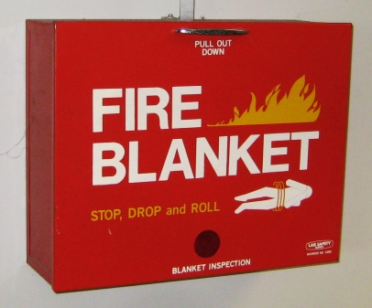
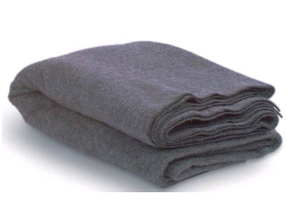
La couverture de feu
Pour éteindre les feux sur les personnes ou les petits feux
Étouffer le feu avec la couverture

Slide 9
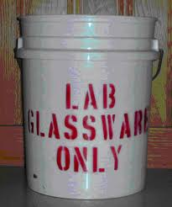
La boîte pour le verre cassé
Pour protéger les gens du verre brisé
Place le verre brisé ou fissuré dans la boîte
*Demande au Prof pour l’assistance!

Slide 10
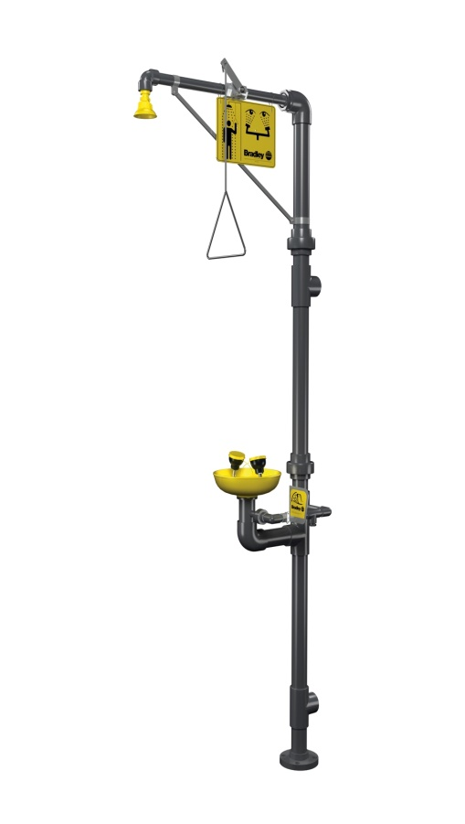
La douche de sécurité
Pour les grands renversements de produits chimiques sur une personne
Enlever les vêtements affectés, tirer le “triangle” et rincer pour 15 minutes

Slide 11
La sortie d’urgence
Pour sortir vite du bâtiment
Suivre la flèche sur la sortie d’urgence
Notre lieu de rencontre est dans le champ à côté de l’école à « 121 »

Slide 12
La valve pour le gaz
Contrôle le gaz pour toute la salle
Fermer la valve principale—sous le comptoir– si il y a un feu mais seulement si ça peut être fait en sécurité

Slide 13
Le balai et la pelle
Pour que les personnes ne se blessent pas sur le verre brisé
Nettoyer le verre cassé le plus vite possible!
Et tenez la classe en ordre!!

Slide 14
Ton cerveau!!!
Faites des bonnes choix
Soyez responsables
Demandez si vous n’êtes pas certains

Slide 15
Partie II: SIMDUT

Slide 16
SIMDUT 2015
Système
d’Information sur les
Matières
Dangereuses
Utilisées au
Travail

Slide 17
Qu’est-ce que c’est?
Un système de symboles et d’information pour protéger les travailleurs (et vous, les élèves ☺ )
Pour les produits chimiques qu’on trouve dans le laboratoire

Slide 18
Deux parties:
I. les fiches de données de sécurité (FDS)
Une référence très spécifique au sujet du produit chimique
Renseignements, réacitivite, premiers soins, etc

Slide 19
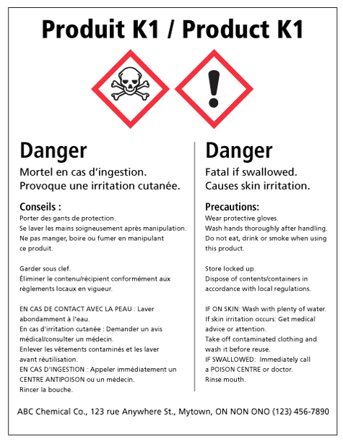
II. Les étiquettes
Contiennent de l’info spécifique
Nom du produit
Symbole de danger
Précautions
Risques
Premiers soins
Référence (FTSS)
Fabricant

Slide 20
Les symboles

Slide 21
Gaz comprimés
Peut exploser avec chaleur ou impact

Slide 22
Matières inflammables & combustibles
Peut brûler facilement

Slide 23
Matières comburantes
Libère l’O₂ pour brûler facilement

Slide 24
Matières toxiques – Toxicité aigue (immédiats et graves)
Peut te tuer immédiatement

Slide 25
Dangers pour la santé
Toxique après exposition répétée et/ou prolongée (la mort éventuelle)

Slide 26
Produits Irritants
Peut t’empoisonner ou provoquer réactions cutanées, de la somnolence ou des vertiges. Peut être nocif pour l'ozone.

Slide 27
Matières infectieuses
Organismes (bactéries/virus) et produits toxiques qui sont produits peut nous rendre malades

Slide 28
Matières corrosives
Corrode les métaux ou brûle la peau ou les yeux

Slide 29
Matières autoréactives
Subit des réactions chimiques dangereuses sous certaines conditions.

Slide 30
Premiers soins au lab

Slide 31
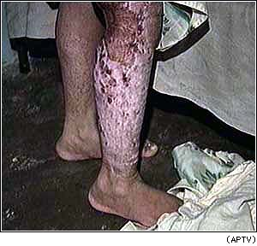
Brûlures

Slide 32
Brûlures
Placer sous l’eau fraîche immédiatement

Slide 33
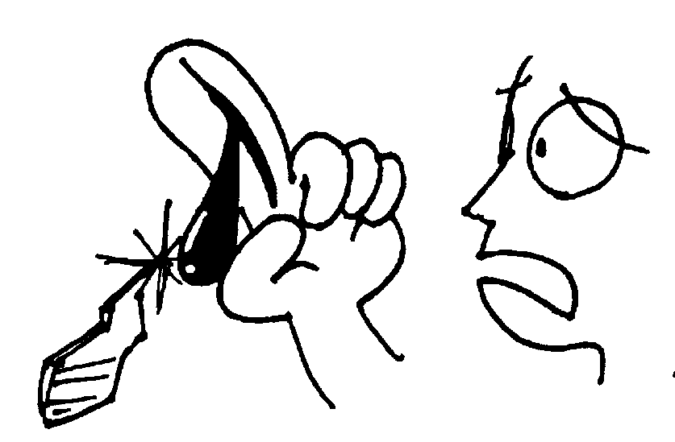
Coupures

Slide 34
Coupures
Laver la coupure avec de l’eau
Appliquer la pression et soulever (sévère)
Couvrir avec un pansement

Slide 35
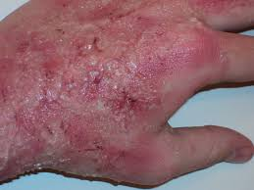
Brûlure de produits chimiques

Slide 36
Brûlures de produits chimiques
Rincer la peau avec beaucoup d’eau
Sur les vêtements → douche
Dans les yeux → station de
lavage des yeux

Slide 37
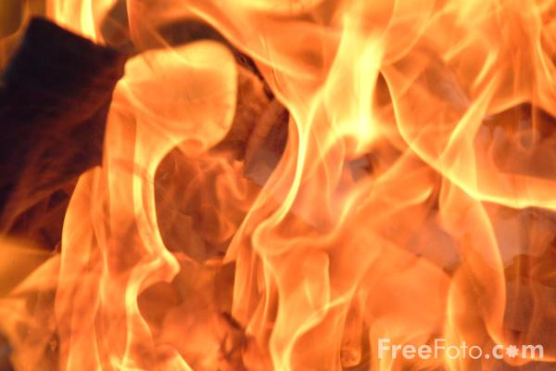
Feu

Slide 38
Feu
Petits feux: extincteur ou couverture
Grand feu: ferme la porte et SORT!!
Si gaz est allumé,ferme-le
Sous comptoir (manche rouge)

Slide 39
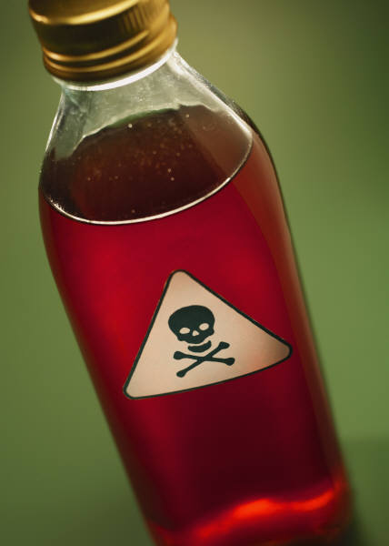
Poison

Slide 40
Poison
Ne PAS vomir
Appeler votre professeur VITE et 911!!!!

Slide 41
Kahoot!
Tester vos connaissance de la sécurité dans le laboratoire!
20 question – Faux ou Vrai! (dans cet ordre)

